Slide 1
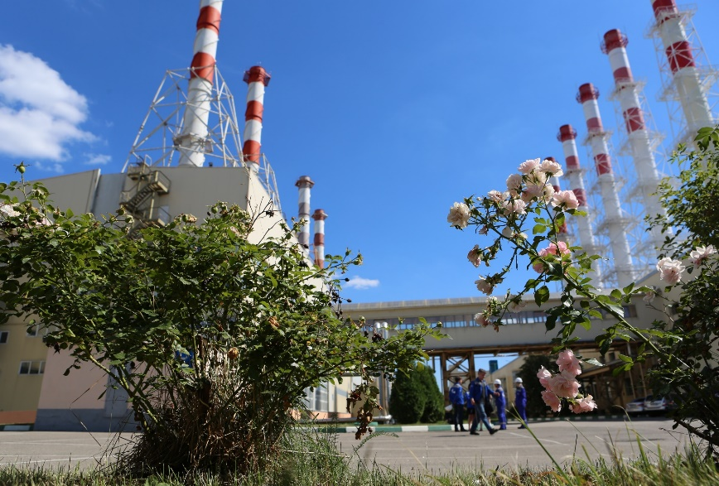
Охрана окружающей среды на объектах ПАО «МОЭК»
2021 год

Slide 2
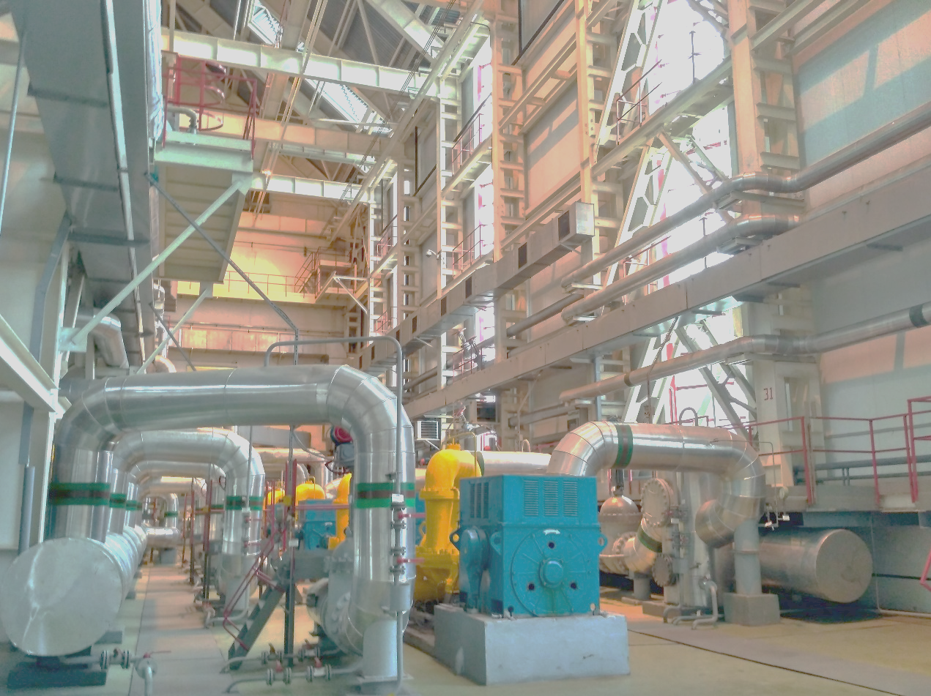
Публичное акционерное общество
«Московская объединенная энергетическая компания»
12
эксплуатационных филиалов
ПАО «МОЭК» обеспечивает централизованное отопление и горячее водоснабжение потребителей города Москвы
2
сервисных филиала
1
сбытовой филиал
Дочернее зависимое общество ООО «ТСК Мосэнерго»
17
тыс.км тепловых сетей
(в однотрубном исчислении)
24
насосно-перекачивающих станции
10,6
тыс. тепловых пунктов
141
источника генерации тепловой энергии
5
тыс.Гкал/ч, уст. тепловая мощность
МОЭК 2021
Notes:
ПАО «МОЭК» обеспечивает централизованное отопление и горячее водоснабжение потребителей города Москвы в зоне действия ТЭЦ ПАО «Мосэнерго» и собственных источников генерации тепловой энергии, за исключением небольших локальных районов теплоснабжения от изолированных ведомственных источников тепловой энергии.
Энергетические объекты ТСК «Новая Москва» приняты ПАО «МОЭК» в эксплуатацию с 01.01.2019.
ООО «ТСК Мосэнерго» - дочернее зависимое общество ПАО «МОЭК» (ДЗО) - обеспечивает теплоснабжение потребителей на территории Подмосковья. Состоит из 5 филиалов (Химкинский, Электрогорский, Зеленоградский, Подмосковный, Сколковский).

Slide 3



ПАО «МОЭК» в составе ООО «Газпром энергохолдинг»
13 августа 2013 года ПАО «МОЭК» вошел в состав Группы «Газпром энергохолдинг».
Помимо ПАО «МОЭК» в состав Группы входят ПАО «Мосэнерго», ПАО «ТГК-1» и ПАО «ОГК-2».
«Газпром энергохолдинг» — холдинговая вертикально интегрированная компания (100-процентное дочернее общество ПАО «Газпром»), управляет генерирующими компаниями Группы по единым корпоративным стандартам.
Управление работой по охране окружающей среды осуществляется на всех этапах производственного процесса структурными подразделениями направления «Экология» в соответствии с Экологической политикой, по единым экологическим стандартам.
МОЭК 2021

Slide 4
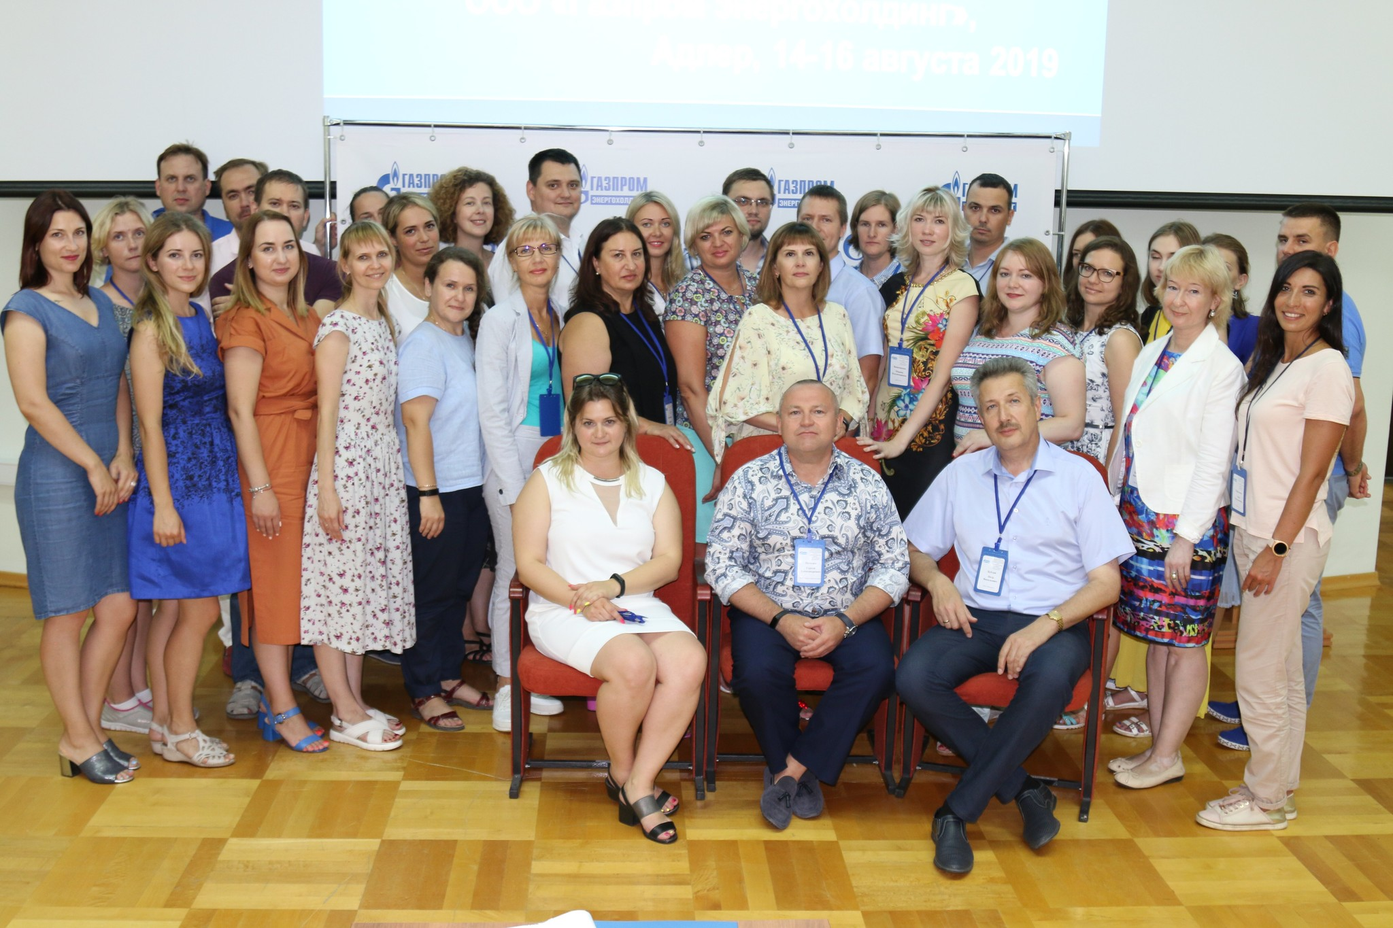
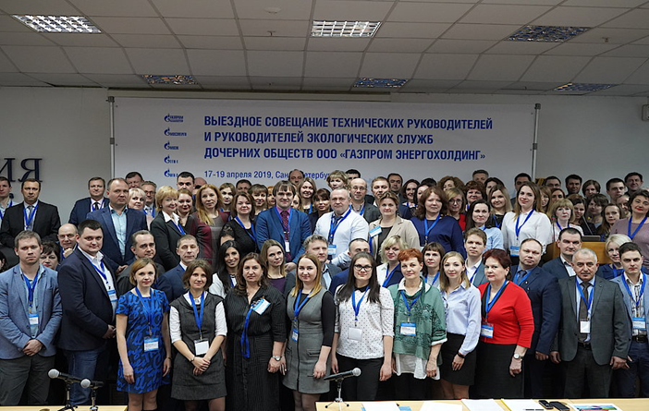

Координационный комитет по вопросам охраны окружающей среды
В целях обеспечения комплексного подхода и координации деятельности компаний Группы «Газпром энергохолдинг» с 2016 года на постоянной основе действует Координационный комитет по вопросам охраны окружающей среды.
Для повышения эффективности компаний в части соблюдения требований природоохранного законодательства и решения задач по снижению воздействия на окружающую среду выполняются следующие мероприятия:
ежегодные совещания технических руководителей и руководителей экологических служб;
аудиты по вопросам экологической безопасности на объектах Группы «Газпром энергохолдинг»;
конкурсы экологов Группы и Деловые игры.
МОЭК 2021

Slide 5
Структура управления природоохранной деятельностью от ООО «Газпром энергохолдинн» до ПАО «МОЭК»
Директор по производству ООО «Газпром энергохолдинг» (Группа экологического надзора)
Координационный комитет по вопросам охраны окружающей среды ООО «Газпром энергохолдинг»
Рабочие группы по отдельным экологическим вопросам (макулатура, риски, ЗШО)
Производственное управление ПАО «МОЭК»
Отдел экологии и охраны окружающей среды
Экологи в Производственных отделах Филиалов
МОЭК 2021

Slide 6
Структура управления природоохранной деятельностью
ПАО «МОЭК»
Управляющий директор
Заместитель управляющего директора – главный инженер
Начальник Производственного управления
Подразделения Аппарата управления
Отдел экологии и охраны окружающей среды
Отдел метрологии
Филиалы, дочерние общества
Производственно-технический отдел
МОЭК 2021

Slide 7
Воздействие на окружающую среду
.
Воздействие производства на окружающую среду
Выбросы загрязняющих веществ в воздух
Размещение отходов
Шум и вибрация
Стоки в централизованные системы водоотведения
Производство и транспортировка тепловой энергии на производственных объектах ПАО «МОЭК» оказывает воздействие на окружающую среду.
ПАО «МОЭК» стремится к повышению уровня экологической безопасности, строго соблюдает
требования природоохранного законодательства Российской Федерации, поддерживает плодотворное
сотрудничество с организациями, научными и образовательными учреждениями.
Текст слайда
МОЭК 2021
Notes:
2008 – год образована МОЭК

Slide 8

Категорирование объектов ПАО «МОЭК»
Объекты ПАО «МОЭК» поставлены на экологический учёт и отнесены к разным категориям воздействия на окружающую среду в соответствии с постановлением Правительства Российской Федерации от 31.12.2020 № 2398 «Об утверждении критериев отнесения объектов, оказывающих негативное воздействие на окружающую среду, к объектам I, II, III, IVкатегорий»:
Также в ПАО «МОЭК» имеются объекты по которым категории не присвоены, в связи с отсутствием НВОС.
МОЭК 2021

Slide 9

Экологический менеджмент и экологическая политика
Экологическая политика ПАО «МОЭК»
актуализирована и введена в действие 01.03.2020.
Документ определяет основные направления по повышению эффективности использования невозобновляемых ресурсов и минимизации негативного воздействия.
В ПАО «МОЭК» принята практика
доведения до контрагентов Экологической политики компании.
Экологическая политика закрепляет принцип требования выполнения ее обязательств как со стороны компании, так и со стороны партнеров, подрядчиков и контрагентов.
МОЭК 2021

Slide 10
Контроль со стороны совета директоров за реализацией природоохранных мероприятий
Совет директоров ПАО «МОЭК» ежегодно рассматривает вопросы охраны окружающей среды:
Реализация природоохранных мероприятий в рамках отчета об исполнении бизнес-плана отчетного года
Раздел охраны окружающей среды в Годовом отчете Общества по итогам года
План природоохранных мероприятий в рамках проекта бизнес-плана на следующий год
Кроме этого, управляющая компания ООО «Газпром энергохолдинг» рассматривает следующие годовые отчеты по вопросам охраны окружающей среды:
Отчет по форме 49-год «Экологическая результативность производственной деятельности»;
Отчет об устойчивом развитии.
МОЭК 2021

Slide 11

Системный подход к снижению негативного воздействия на окружающую среду
В ПАО «МОЭК» организован Центр управления операционными рисками.
Утверждены методические рекомендации по определению ключевых индикаторов рисков.
В реестр рисков Общества включены, в том числе экологические риски, направленные на обеспечение/оценку соответствия деятельности ПАО «МОЭК» природоохранным требованиям и нормам:
Риск предъявления санкций со стороны контролирующих органов за нарушение требований природоохранного законодательства
Риск роста платежей за использование природных ресурсов и воздействие на ОС
МОЭК 2021

Slide 12
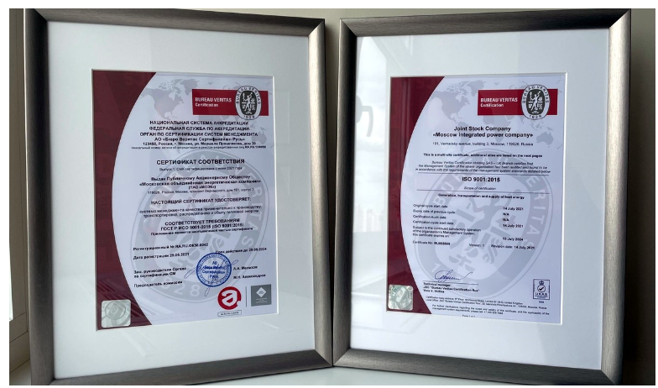
Система менеджмента качества (СМК)
ПАО «МОЭК» прошло сертификацию Системы менеджмента качества (СМК) на соответствие требованиям международного стандарта ISO 9001:2015, национального ГОСТ Р ИСО 9001-2015 и отраслевого СТО Газпром 9001-2018.
Утверждены цели в области качества ПАО «МОЭК» на 2020-2021, в том числе:
Оптимизация топливного баланса и снижение негативного влияния на окружающую среду, а именно снижение выбросов загрязняющих веществ.
Планируется снижение выбросов загрязняющих веществ в атмосферный воздух, после реализации проектов переключения тепловых нагрузок котельных ПАО «МОЭК» на ТЭЦ ПАО «Мосэнерго».
МОЭК 2021

Slide 13
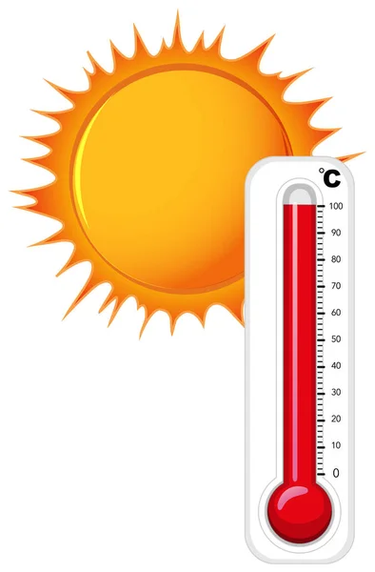

Деятельность по предупреждению изменения климата
Изменение климата оказывает влияние на производительность, эффективность и себестоимость производства энергии.
В результате повышения температуры наружного воздуха для компании возможно наступление следующих рисков:
при росте температуры охлаждающей воды в летний период возникают ограничения мощности;
при росте среднегодовых температур возникает перераспределение выработки тепловой энергии – возможен рост выработки энергии в летний период для нужд кондиционирования, снижение потребления тепла в зимний период.
Для исключения иных рисков изменения климата принимаются меры по сокращению выбросов парниковых газов. Основными механизмами выполнения программы мероприятий по снижению выбросов являются:
ведение производственного экологического контроля и мониторинга;
проведение научных исследований и реализация инновационных проектов, направленных на повышение энергоэффективности.
МОЭК 2021

Slide 14
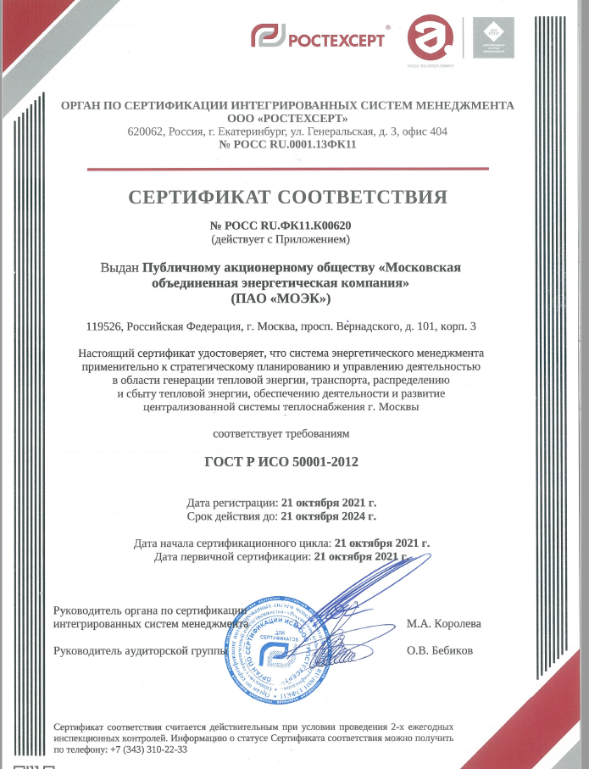
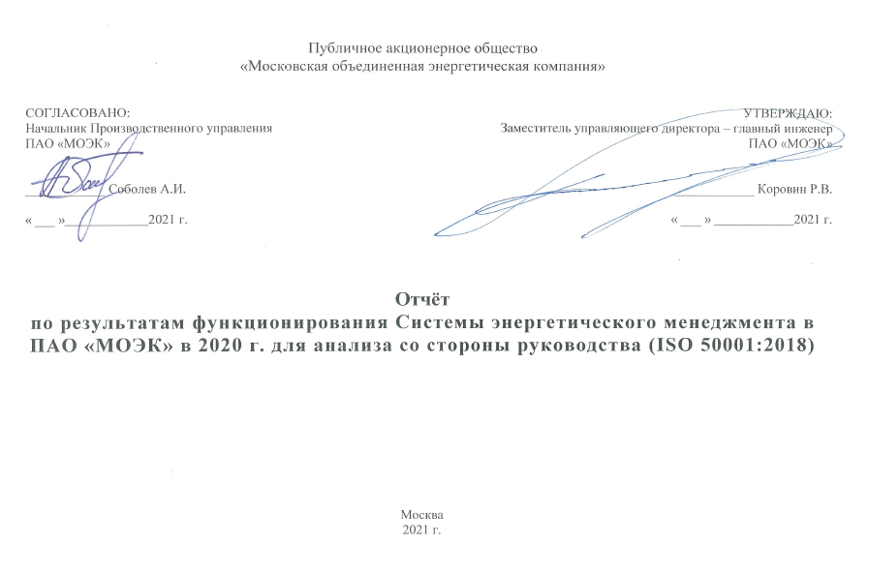

Система энергетического менеджмента (СЭнМ)
Приказом от 13.04.2020 №П-93/20 утверждена Политика в области повышения энергоэффективности, контроль за исполнением который ведет Руководство Общества.
В 2021 году ПАО «МОЭК» получен сертификат соответствия требованиям ГОСТ Р ИСО 50001-2012
Ежегодно в ПАО «МОЭК» формируется отчет по результатам энергетического анализа и отчет по результатам функционирования системы энергетического менеджмента.
Целью функционирования СЭнМ является оперативное принятие управленческих решений, направленных на достижение целевых показателей энергосбережения и энергетической эффективности, устанавливаемых в программах энергосбережения.
МОЭК 2021

Slide 15
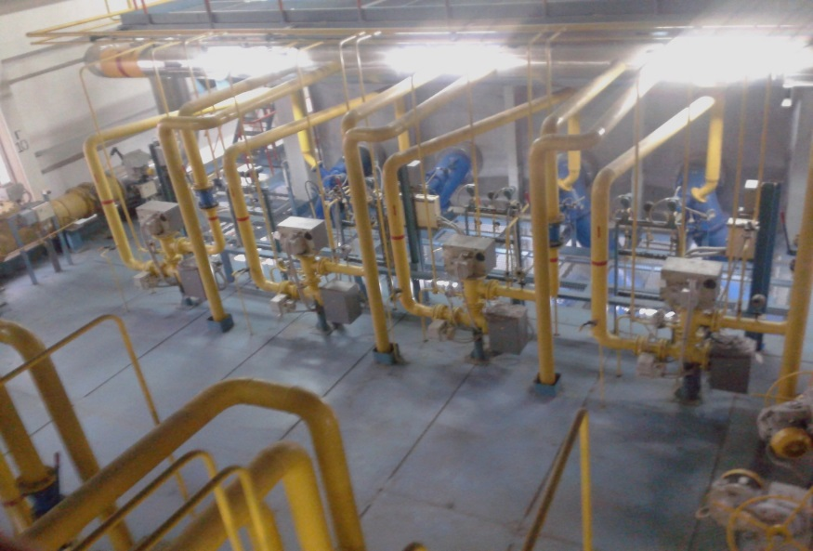
Мероприятия по энергосбережению
Обществом выполнены ключевые мероприятия Программы энергосбережения:
реконструировано 107,38 км тепловых сетей различного назначения с использованием современных технологий (трубопроводов из высокотемпературных полимерных материалов, не подверженных коррозии, а также трубопроводов в пенополиуретановой изоляции, оснащенных системой оперативного дистанционного контроля увлажнения теплоизоляции);
произведена замена 74 компенсаторов температурных деформаций трубопроводов тепловых сетей;
проведена реконструкция 1 ЦТП, с полной заменой
тепломеханического и электротехнического оборудования,
автоматизировано 93 ЦТП с реализацией принципов
автоматического регулирования подачи тепловой энергии на нужды отопления и горячей воды на нужды ГВС;
заменено 241 узлов учета тепловой энергии на ЦТП
установлено 19 приборов учета воды.
Эффект в 2021 году :
экономия тепловой энергии
69,37 тыс. Гкал.
МОЭК 2021

Slide 16
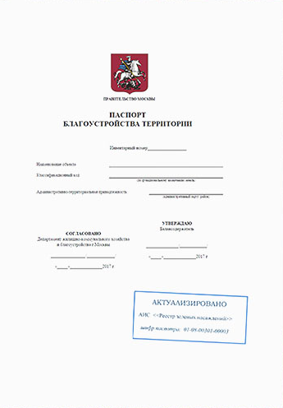
Мероприятия по сохранение биоразнообразия в ПАО «МОЭК»
ПАО «МОЭК» крайне внимательно относится к зеленым насаждениям, осознавая их незаменимую роль в жизни города.
В 2021 году для объектов ПАО «МОЭК» актуализированы паспорта благоустройства территорий, в рамках исполнения законодательства г. Москвы об охране зеленых насаждений.
В паспортах благоустройства отражена инвентаризация всех имеющихся зеленых насаждений на объектах Общества и рекомендации по уходу за ними.
Ни одно дерево не может быть вырублено без веских оснований и только с оформлением порубочного билета.
МОЭК 2021

Slide 17
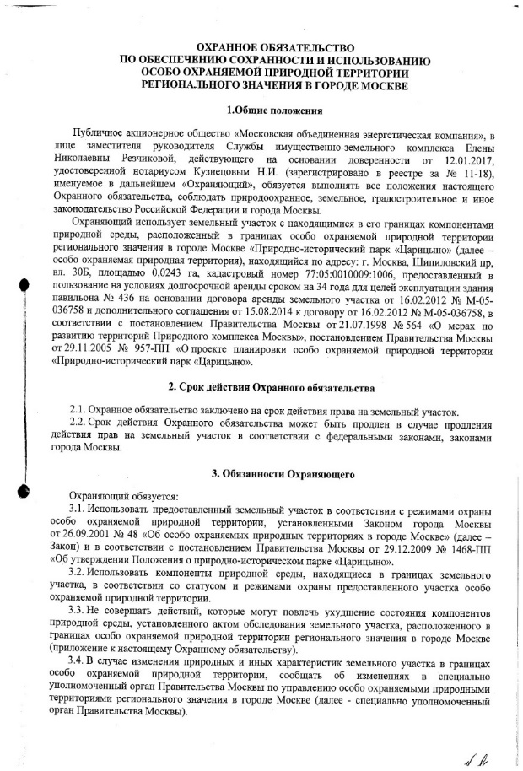
Мероприятия по сохранению биоразнообразия в ПАО «МОЭК»
Двенадцать объектов ПАО «МОЭК» осуществляют производственную деятельность по распределению горячей воды (тепловой энергии) в особо охраняемых природных территориях с оформлением охранных обязательств в следующих региональных ООПТ:
Природно-исторический парк «Тушинский»
Природно-исторический парк «Царицыно»
Природно-исторический парк «Кузьминки-Люблино»
Природно-исторический парк «Москворецкий»
Природный заказник «Долина реки Сетунь»
Природно-исторический парк «Битцевский лес»
Ландшафтный заказник «Теплый стан»
МОЭК 2021

Slide 18

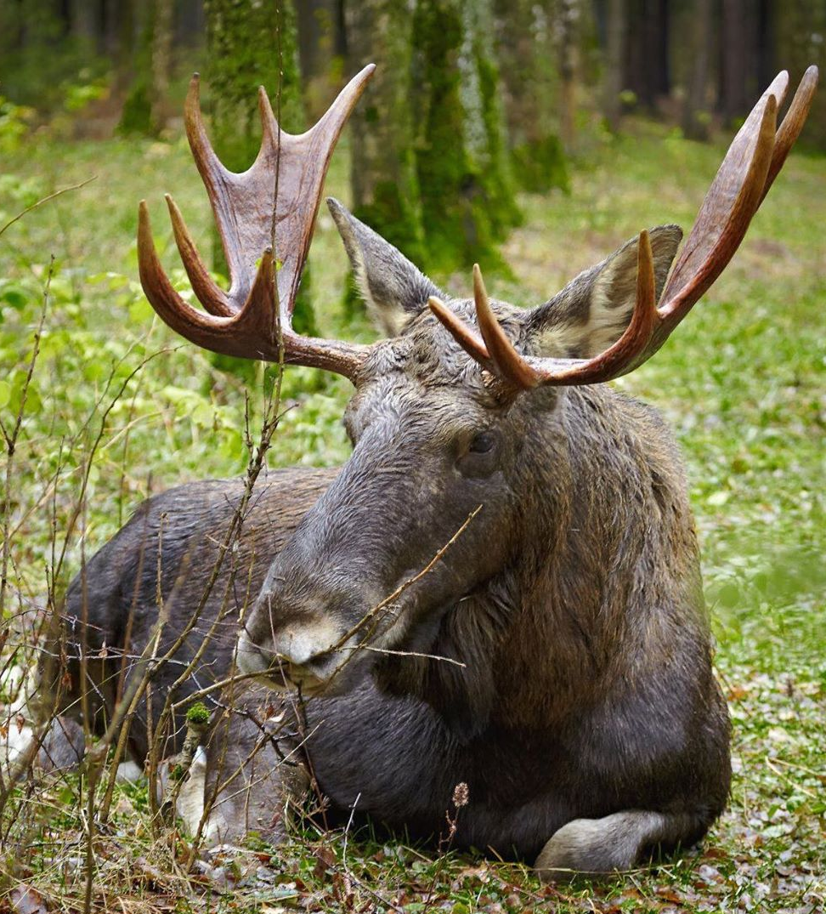
Сохранение биоразнообразия и национальный парк «Лосиный остров»
Тепловые сети и насосно-перекачивающая станции «Ростокинская» частично расположены в границах особо охраняемой природной территории федерального значения «Национальный парк «Лосиный остров»
В целях соблюдения Федерального закона от 14.03.1995 №33-ФЗ «Об особо охраняемых природных территориях» ПАО «МОЭК» получено в Министерстве природных ресурсов и экологии согласование социально-экономической деятельности, а также заключено соглашение с ФГБУ «Национальный парк «Лосиный остров» о порядке проведения работ в границах парка
Деятельность ПАО «МОЭК» в границах национального парка «Лосиный остров» осуществляется при соблюдении:
режима особой охраны территории национального парка
требований по предотвращению гибели объектов животного мира
заблаговременного извещения о месте и времени проведения работ на территории национального парка и его охранной зоны
МОЭК 2021

Slide 19
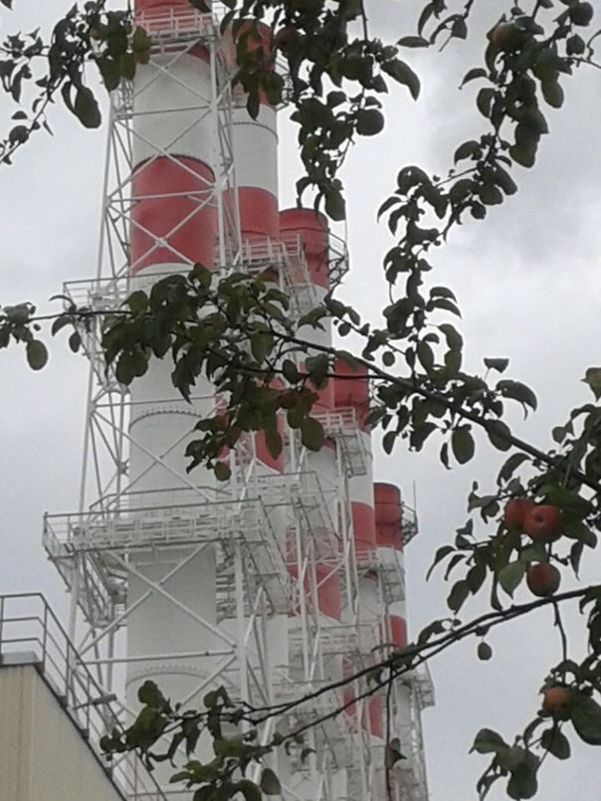
Воздействие на окружающую среду
.
МОЭК 2021

Slide 20
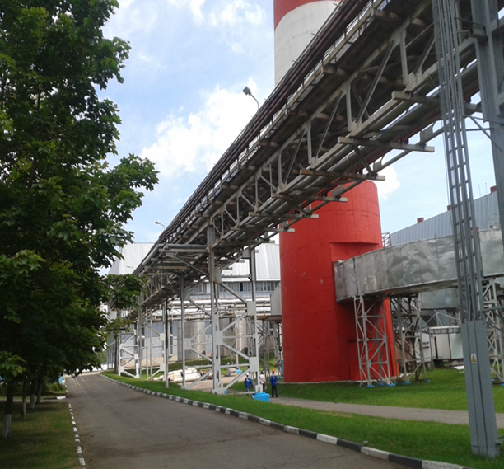
Воздействие на окружающую среду
МОЭК 2021

Slide 21
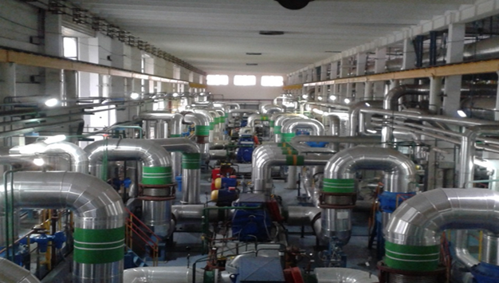
Воздействие на окружающую среду
ПАО «МОЭК» покупает воду у АО «Мосводоканал» и прочих поставщиков по закрытому водопроводному вводу, как для собственных нужд, так и для нужд станций и котельных. Реализуя данный ресурс в тепло и обеспечивающее в дальнейшем жителей Москвы и ТиНАО теплоснабжением и горячей водой в зимний период.
МОЭК 2021

Slide 22
Воздействие на окружающую среду
ПАО «МОЭК» направляет стоки в централизованные системы водоотведения АО «Мосводоканал» и ГУП «Мосводосток».
При этом производя плату за сброс ЗВ и плату за негативное воздействие на ЦСВ согласно Правилам осуществления контроля состава и свойств сточных вод, утвержденных постановлением Правительства Российской Федерации от 22.05.2020 г. № 728.
МОЭК 2021

Slide 23
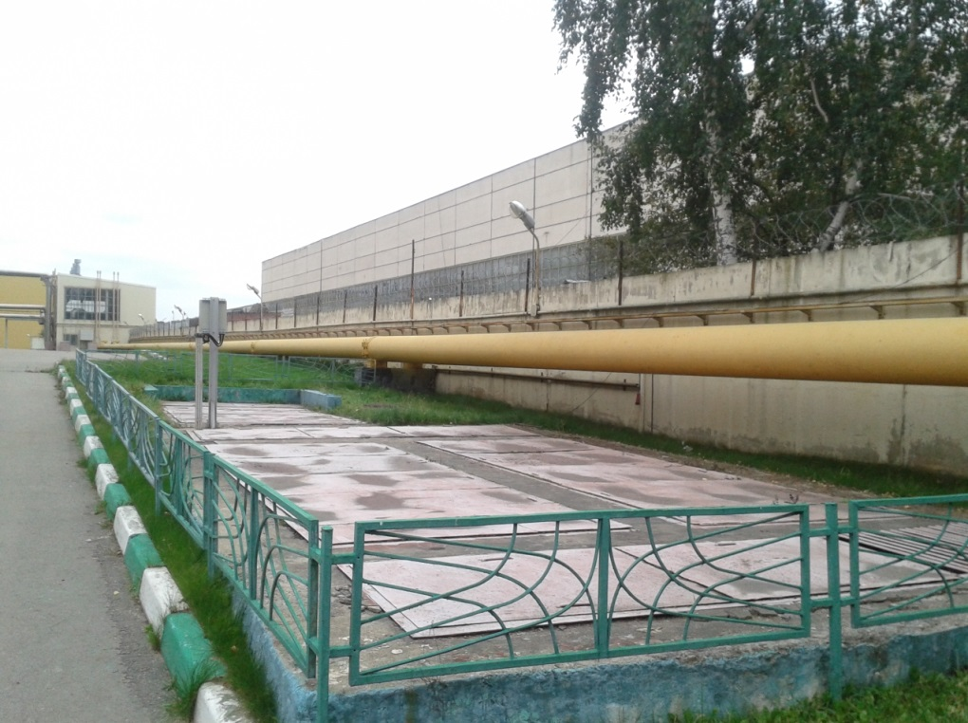
Воздействие на окружающую среду
При производстве и транспортировке тепла прямые сбросы в природные водные объекты отсутствуют, стоки направляются в централизованные системы водоотведения. Объем отводимых ливневых и промышленно-ливневых сточных вод составляет более 20 000 тыс. м³ в год.
РТС и КТС ПАО «МОЭК» оборудованы очистными сооружениями (ОС). Всего в ПАО «МОЭК» установлено 21 ОС, на которых производится техническое обслуживание с заменой фильтрующей загрузки и утилизацией отходов два раза в год.
Очистные сооружения РТС «Строгино» ПАО «МОЭК»
МОЭК 2021

Slide 24
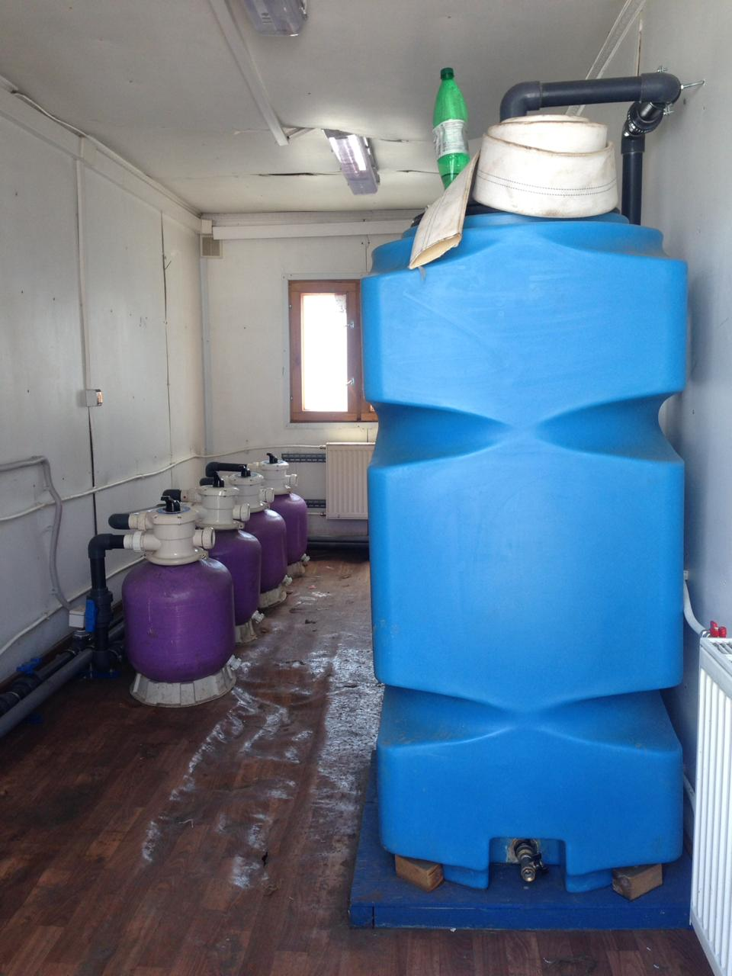
Воздействие на окружающую среду
В целях сокращения сбросов загрязненных сточных вод в централизованные системы водоотведения в 2021 году в ПАО «МОЭК» проведены работы по очистке ливнесточных систем на 26 объектах и работы по техобслуживанию очистных сооружений ливнестоков на 16 объекте.
Очистные сооружения производственной площадки ПАО «МОЭК»
МОЭК 2021

Slide 25
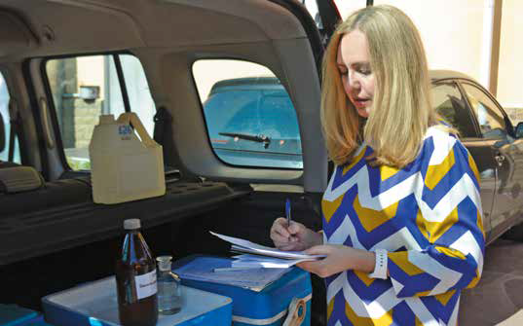
Контроль воздействия на окружающую среду
В течение 2021 года на 32 объектах обеспечен систематический контроль стоков. Отбор проб производится Центральной химической лабораторией Службы водно-химических режимов АУ ПАО «МОЭК», аттестат аккредитации
№ RA.RU.510494 от 06.08.2015.
В 2021 году сброс в централизованные системы водоотведения соответствовал нормативным сбросам по договорам водоотведения.
Эколог ПАО «МОЭК» на отборе проб сточных вод
МОЭК 2021

Slide 26
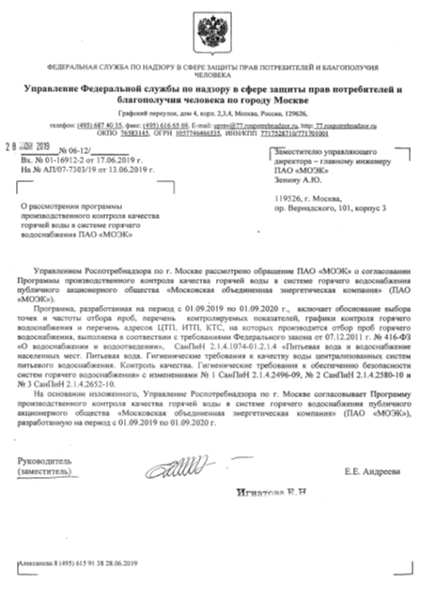
Контроль качества горячей воды
В 2021 году на РТС, ЦТП, ИТП обеспечен контроль качества горячей воды, подаваемой населению в соответствии с требованиями Федерального закона от 30.03.1999 г. № 52 ФЗ «О санитарно-эпидемиологическом благополучии населения» и СанПиН 1.2.3685-21.
Отбор проб проводился специализированной лабораторией в соответствии с Программой производственного контроля качества горячей воды в системе горячего водоснабжения, согласованной в
ТУ Роспотребнадзора по г. Москве.
В течении 2021 года было отобрано более 18 000 проб.
Ежеквартально отчет о результатах отбора проб ГВС направлялся в ТУ Роспотребнадзор по г. Москве.
МОЭК 2021

Slide 27

Воздействие на окружающую среду
Динамика образования отходов по ПАО «МОЭК»
МОЭК 2021

Slide 28



Экологические инциденты и аварии
Экологических инцидентов и аварий
в 2021 году не было.
Экологические спорные ситуации в 2021 году отсутствуют.
МОЭК 2021

Slide 29

Плата за НВОС
Доля сверхнормативной платы за НВОС к общей сумме платы
МОЭК 2021

Slide 30
НИОКР по энергосберегающим работам
Наименование НИОКР
Цель работы
Эффект
1
Проведение предпроектных исследований и разработка обоснования по выбору технологической схемы конденсерной технологии утилизации теплоты уходящих газов и ее внедрению на источнике теплоснабжения
Разработка обоснования эффективного использования топлива, связанного со снижением расхода природного газа и вредных выбросов в атмосферу за счет глубокой утилизации низкопотенциальной теплоты уходящих дымовых газов
Экономия топлива в результате повышения эффективности топливоиспользования
2
Разработка технических решений по предотвращению выхода из строя сильфонных компенсаторов
Разработка технических решений в конструкции осевого сильфонного компенсатора, направленных на устранение причин преждевременных отказов и повышение эксплуатационных свойств компенсационных устройств
Экономия тепловой энергии и воды в результате сокращения утечек и повреждаемости компенсаторов
3
Проведение исследований по совершенствованию способов защиты трубопроводов тепловых сетей от электрохимической коррозии
Разработка технических решений по совершенствованию способов, методов и средств активной и пассивной электрохимической защиты (ЭХЗ) трубопроводов тепловых сетей для предотвращения повреждений теплопроводов от наружной коррозии и увеличения срока их эксплуатации
Экономия тепловой энергии и воды в результате сокращения утечек и повреждаемости трубопроводов тепловых сетей
МОЭК 2021

Slide 31
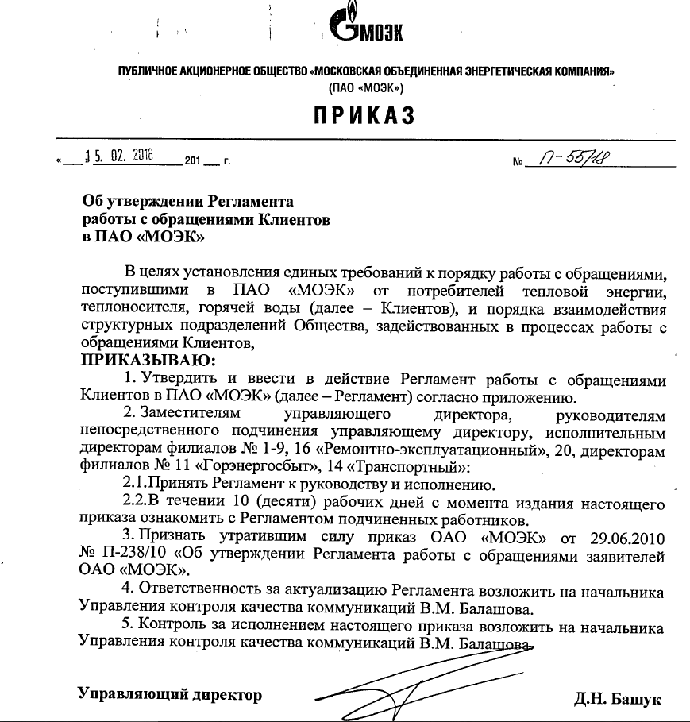


Порядок работы с обращениями граждан
Регламент работы с обращениями граждан в Обществе утверждён приказом ПАО «МОЭК» от 15.02.2018 № П-55/18.
Письменные обращения можно направить:
на клиентский раздел сайта Общества пройдя по ссылке: https://online.moek.ru/person/ask.html
почтой России по адресу: 119526, город Москва, проспект Вернадского, дом 101, корпус 3, эт/каб 20/2017;
на официальный адрес электронной почты: info@moek.ru.
Телефонные обращения:
контакт-центр: +7 (495) 587-77-88;
техническая поддержка ЕЛК: +7 (495) 587-77-44;
факс: +7 (495) 587-97-00.
МОЭК 2021

Slide 32
Порядок работы с обращениями граждан
В соответствии с регламентом Общества, установлены следующие сроки рассмотрения обращений и направления ответа:
категории "Инцидент" рассматриваются незамедлительно. Срок предоставления устного ответа Клиенту (при необходимости) составляет не более 3-х рабочих дней;
категория «Запрос на обслуживание», «Претензия на обслуживание», общий срок работы с обращением в Обществе составляет не более 10 рабочих дней;
повторные обращения рассматриваются не более 5-ти рабочих дней;
для обращений Клиентов по вопросам, относящимся к деятельности архива ПАО «МОЭК» срок исполнения и порядок работы, в соответствии с Регламентом исполнения запросов социально-правового характера по архивным фондам 30 дней.
МОЭК 2021

Slide 33
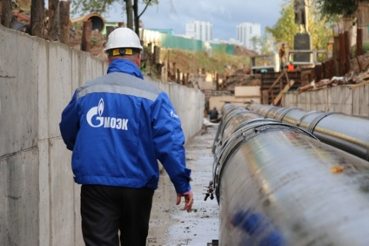
Природоохранные мероприятия, реализованные в 2021 году для снижения негативного воздействия на окружающую среду:
Выполнена реконструкция РТС-1 в городе Зеленоград в части замены 100% конвективного блока котла ПТВМ-100 с автоматизацией безопасного розжига;
Выполнено техническое перевооружение на МК-46, МК «Гора», КТС «Знамя Октября» Филиала №19 и ликвидация МК-234 Филиала №9;
Автоматизировано 93 ЦТП с реализацией принципов автоматического регулирования подачи тепловой энергии на нужды отопления и горячей воды на нужды ГВС;
В рамках программ производственного экологического контроля на 127 объектах проводится инструментальный контроль выбросов с привлечением аккредитованной лаборатории;
Инструментальный контроль физических параметров на границах санитарно-защитных зон –на 92 объектах;
Проведены работы по очистке ливнесточных систем на 26 объектах;
Выполнены работы по техобслуживанию очистных сооружений ливнестоков на 16 объекте.
МОЭК 2021

Slide 34

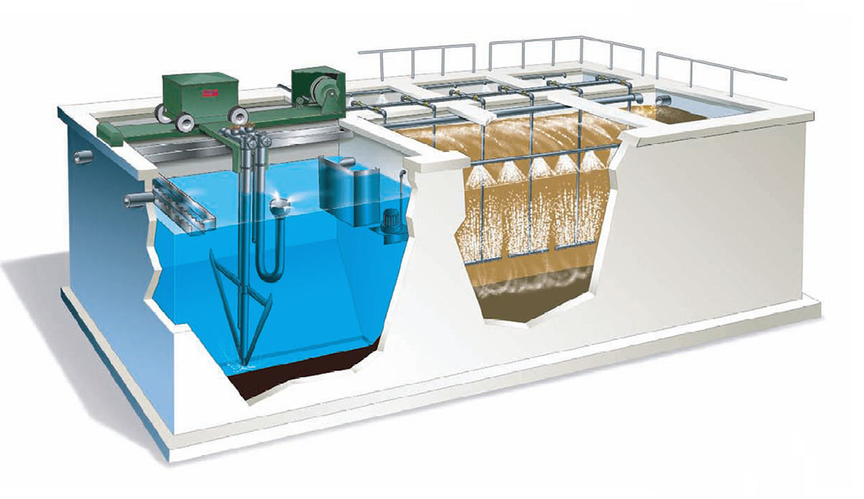
План по замене оборудования и иных инвестиций на природоохранные мероприятия в 2022 году
С целью снижения выбросов загрязняющих веществ в атмосферу в 2022 году планируется:
Ликвидация двух неэффективных малых котельных;
С целью снижения объема размещаемых отходов в 2022 году планируется:
Сокращение массы отходов, направляемых на захоронение, за счет максимальной передачи отходов, пригодных для дальнейшей обработки и утилизации, для их вторичного использования. Заключение договора с Федеральным экологическим оператором на обращение с отходами I-II классов опасности
В целях сокращения сбросов загрязненных сточных вод в водные объекты через централизованные системы водоотведения в 2022 году планируется:
Провести работы по очистке ливнесточных систем на 26 объекте;
Провести работы по техобслуживанию очистных сооружений ливнестоков на 16 объектах.
МОЭК 2021

Slide 35
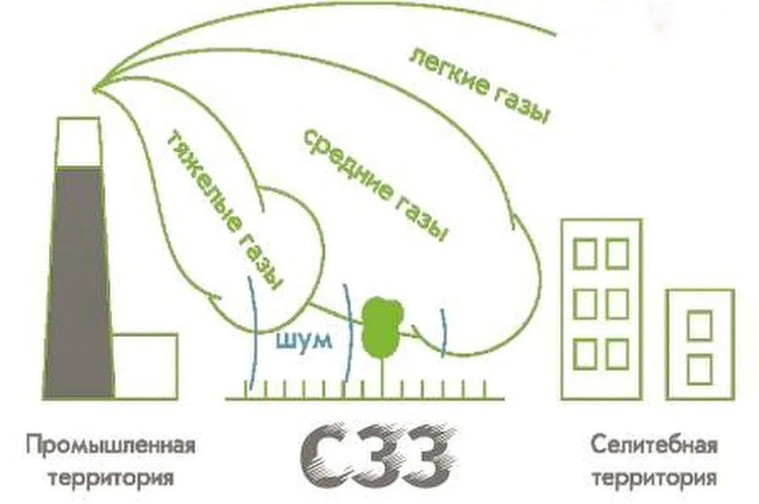
Установление санитарно-защитных зон для объектов ПАО «МОЭК»
Санитарно - защитные зоны устанавливаются в соответствии с требованиями СанПиН 2.2.1/2.1.1.1200-03 «Санитарно-защитные зоны и санитарная классификация предприятий, сооружений и иных объектов» и постановлением Правительства Российской Федерации от 03.03.2018 г № 222 «Правила установления санитарно-защитных зон».
На объектах общества организован контроль, аккредитованной лабораторией, концентрации загрязняющих веществ в атмосферном воздухе и уровня шумового воздействия в контрольных точках на границе санитарно-защитной зоны.
На границе большинства объектов ПАО «МОЭК» по итогам исследований приземная концентрация загрязняющих веществ не превышает 0,1 ПДК и СЗЗ установлены по границам объекта.
МОЭК 2021

Slide 36

Обучение персонала компании 2021
Обучение по экологической безопасности
Для повышения квалификации руководителей компании, принимающих решение, оказывающего влияние на окружающую среду, в 2021 году проведено обучение по экологической безопасности для 110 работников и обучение по профессиональной подготовке в сфере обращения с отходами I-IV классов опасности для 51 работников.
МОЭК 2021

Slide 37
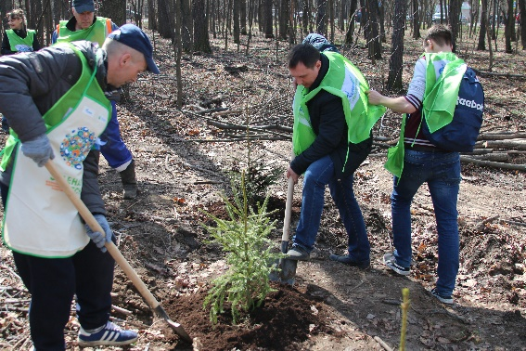

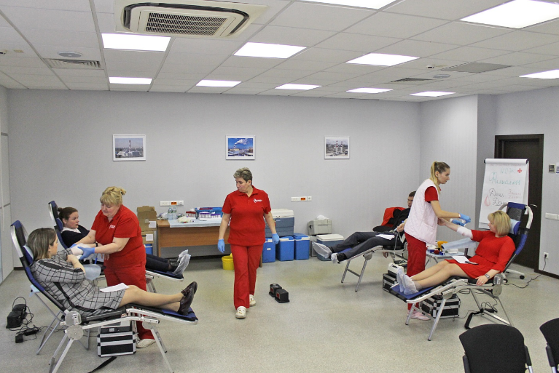
Просветительские мероприятия
Сотрудники ПАО «МОЭК» учувствуют в различных социальных и экологических мероприятиях:
Участие в субботниках на территории города;
Высадка деревьев на территории города после вынужденной вырубки на объектах ремонта тепловых сетей;
Акции «день без бумаги» для сотрудников компании;
Донорские акции, посвященные Всемирному дню донора крови.
МОЭК 2021

Slide 38
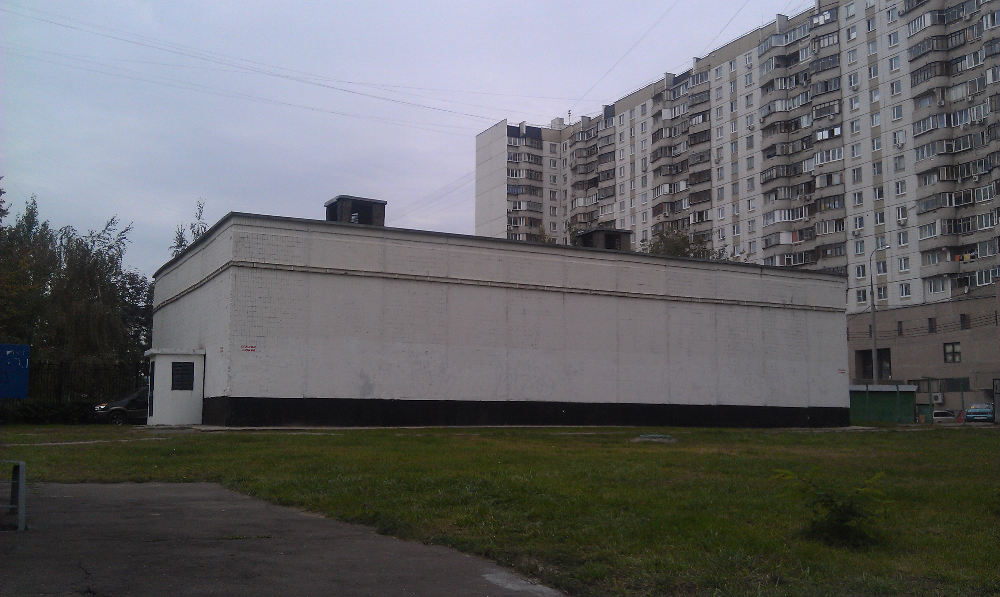
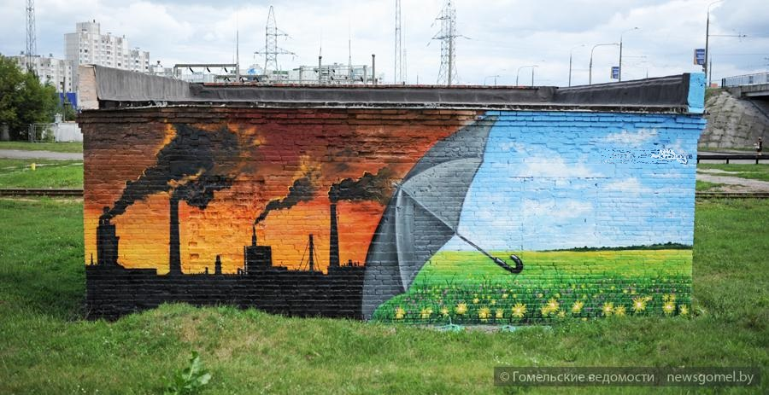
Просветительские мероприятия
Тепловой пункт до
В 2021 году ПАО «МОЭК» в целях повышения эффективности эколого-просветительской деятельности в инициативном порядке направил предложение в Министерство природных ресурсов и экологии о нанесении и периодической актуализации экологической информации в виде текстов, графики, рисунков экологического содержания на фасадах центральных тепловых пунктов ПАО «МОЭК».
Вариант нанесения изображения
МОЭК 2021

Slide 39
ПАО «МОЭК»
Город нашего тепла!

